Slide 1



DSA Project 21st
Team Dribble
생산·품질·납기 문제 분석을 통한
A업체 간편식 제조 경쟁력 제고 방안

Slide 2




#1
#2
#3
#4
추진
배경
현황
& 목표
데이터
분석
개선안
& 소감

Slide 3

1인 가구 시대, 성장하는 간편식 시장
최근 1인 가구 간편식 인기 증가함에 따라 간편식 시장 수요가 점점 확대되고 있음 간편함이 가장 큰 장점으로, 소비자들은 간편하고 맛있는 간편식의 기대가 점점 높아지고 있음 간편식 시장이 성장함에 따라 제조/유통 업체들의 경쟁이 치열해지고 있음
#1
#1
간편식(Home Meal Replacement : HMR)이란?
가정 외에서 생산된 제품으로써 조리 또는 반조리 형태로 바로 먹거나 간단 조리를 통해 기존 가정 식사를 대체할 수 있는 간편식을 일컫는다.
추진
배경
개요
※ 한국농수산식품유통공사
※ 서울국제간편식HMR전시회
※ 식품산업통계정보, 2024 간편식 - 가공식품 세분시장 현황 보고서
- 1 -

Slide 4
국내 간편식 시장 추이
추진 배경
간편식 정의 및 분류 |  | 정의 | 종류
간편조리세트 | RTP (Ready to Prepare) | 조리되지 않은 식재료 조리 쉽게 소분한 상품 | 밀키트 , 밀프렙
신선편의식품 |  | 단순 전처리로 세정된 식재료 상품 | 샐러드, 새싹채소
즉석섭취식품 | RTE (Ready to Eat) | 구매 후 바로 취식이 가능한 상품 | 김밥, 햄버거, 샌드위치, 도시락
즉석조리식품 | RTH (Ready to Heat) | 간단한 가열 후 먹을 수 있는 상품 | 햇반, 즉석죽, 레트로 카레, 짜장
 | RTC (Ready to Cook) | 간단한 조리 후 먹을 수 있는 상품 | 냉동만두, 냉동볶음밥 즉석국, 즉석탕
간편조리세트
신선편의식품
간편조리세트
신선편의식품
즉석조리식품
즉석조리식품
생산액
5조 1,722억 원
출하액
5조 2,222억 원
즉석섭취식품
즉석섭취식품
※ 식품의약품안전처 식품 등의 생산실적 자료 재구성 (2023 )
즉석조리식품과 즉석섭취식품이
간편식 생산실적에서 높은 비중을 차지
※ 식품공전, 식품의약품안전처, 최종 고시일 2024년 5월 17일, 식품공전해설서, 2019. 참조
- 2 -

Slide 5
A업체 비즈니스 시나리오
최근 간편식에 대한 수요 급증으로 인해 생산 인프라를 효과적으로 사용하기에 어려움이 있으며, 생산 과정에서 불량 제품의 비중도 늘어나고 있다. 이에 따라 최근 들어온 대량의 수주에 대해 적절하게 대응하지 못하여, 19년도 1분기 이후 매출액이 19%, 15%, 12%로 점점 하락됨에 따라 경영 위기가 증대되고 있다. 무리한 수요량에, 생산 과부하로 인해 제품의 불량이 증가하는 추세에 있으며, 여러 경쟁업체들의 등장으로 경영 위기가 초래되고 있는 상황이다.
#1
#2
생산
비효율적인 생산 인프라 활용
품질
제품 불량이 증가하는 추세
납기
수주에 적절한 대응 못함
현황
& 목표
개요
생산성 하락
브랜드 이미지 하락
거래처 신뢰도 하락
→ 생산·품질·납기 문제점 진단해, A업체의 제조 경쟁력 향상하고자 함
- 3 -

Slide 6
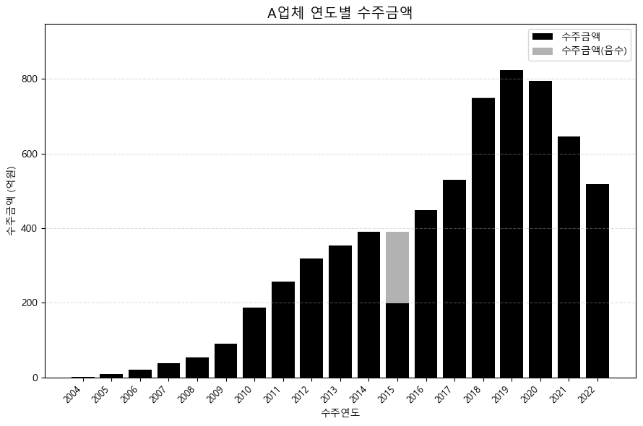
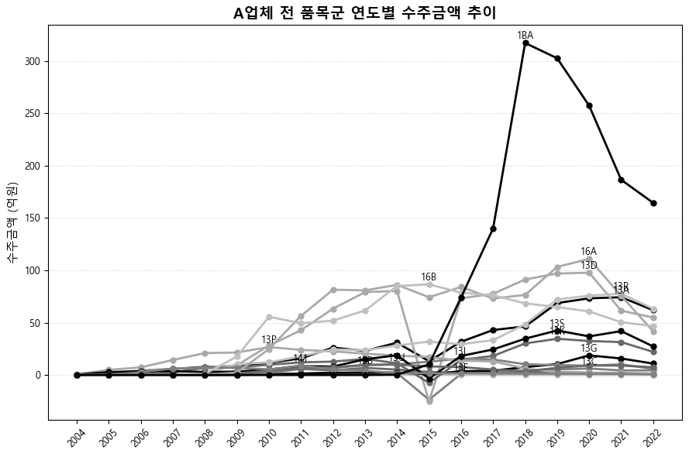
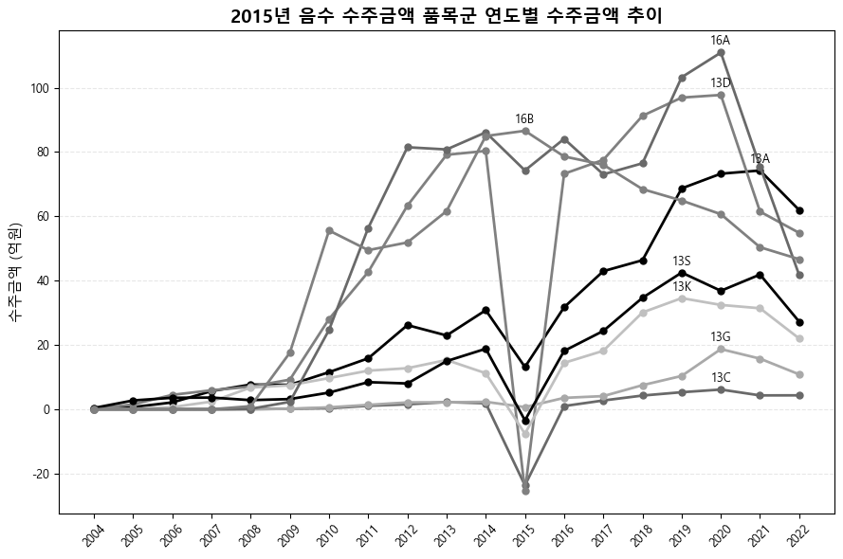
수주금액으로 추론해보는 매출 감소 추이의 원인
현황
④ 시나리오의19년도 이후 매출감소 추세와
수주금액이 감소 추세가 일치하는 부분이 있음
① 2015년에 음수 수주금액 발생
③ 16A, 16B 제품군은 생산을 중단하지 않은 것으로 보이며,
1BA’제품군은 새로 생산을 시작하여 수주금액이 급증함
→ 수요 증대로 특정 품목군을 집중 생산한 것으로 사료됨
② 특정 품목군의 생산을
일시 중단한 것으로 보임
→ 매출 감소 추이의 원인을 데이터 분석을 통해 알아내고 문제를 해결하고자 함
- 4 -

Slide 7
A업체 현황 정리
현황
현황
2015년 ‘1BA’ 품목군 집중 생산 → 주요 품목
추론
‘1BA’ 품목군은 간편식?
품목코드 규칙 파악
① 주문 후 생산하는 방식(MTO, Make to order )
① 수요 예측 가능한 품목은 미리 생산하면 되지 않을까?
① 생산
② 생산 과부하로 공정 오류가 자주 발생
② 공정 온도/압력 조건에서 불량 발생을 미리 탐지해 사전 정지?
② 품질
③ 출하완료가 N인 행이 점점 늘어나고 있음
③ 출하 지연을 예측하는 지표?
③ 납기
- 5 -

Slide 8
비즈니스 시나리오 목표 연계
목표
A업체 비즈니스 시나리오
A 업체는 위의 상황을 고려하여, 기존 제품 생산 데이터 분석하여 아래의 목적을 달성하고자 한다.
1 | 예측 생산 시스템으로의 전환으로 물품 조달 안정성 확보
2 | 생산 출하 일자 예측 통한 생산 제품 출하/재고 관리 시스템 구성
3 | 주요 불량 품목에 대한 빠른 모니터링 시스템 구축 필요
4 | 불량 및 에러 관리 시스템을 활용한 생산 안정성 증대
생산 | 예측 기반 생산계획 시스템 도입
품질 | 불량 리스크 모니터링 시스템 구축
납기 | 출하 지연 관리 시스템 구성
- 6 -

Slide 9
목표 측정지표
목표
생산
품질
납기
예측 기반 생산계획 시스템 도입
불량 리스크 모니터링 시스템 구축
출하 지연 관리 시스템 구성
항목 | 내용
지표명 | 수요 변동계수 (CV)
수식 | CV= 표준편차 / 평균
설명 | CV가 작을수록 수요가 예측 가능성이 높음
활용 | CV ≤ 1인 품목군만 대상으로 PyCaret 회귀 모델링 수행
항목 | 내용
지표명 | 공정 이상치
수식 | 정규화하여 하위 5%를 이상치로 판단
설명 | 오류 발생 시 이상치를 모델이 자동 탐지
활용 | 위험 조건군을 사전 식별
항목 | 내용
지표명 | 출하지연위험도 (RDI)
수식 | RDI=오류조치시간 / 오류조치시간(MAX)
설명 | RDI가 높을수록 출하 지연 위험이 큼
활용 | RDI ≥ 0.8 이상 고위험 건 분류
- 7 -

Slide 10
#3
품목코드 규칙
제조 공정 흐름도
주요 에러 메시지
품목코드 | 1BA03007
품목명 | 게살볶음밥300g
C라인
쿠커 | 프리머 | 냉동밥
쿠커 | 프리머 | 취반
G라인
볶음 공정
C라인
품목교체 (67) 충진미종료(20)
1 | BA | 03 | 007
1: 최초생산 2: 재생산 | 품목 대분류 | 품목 소분류 | 식별용
L라인
전처리 | 계량
L라인
관리팀미입고(1)
품목 대분류 | 대분류 | 품목 소분류 | 품목명2
BA | 즉석조리식품 | 01 | 죽
 |  | 02 | 스프
 |  | 03 | 냉동밥
데이터
분석
D라인
로타리 | PET | 충진기 | 냉동밥
로타리 | PET | 충진기 | 내포장
D라인
품목교체(170) 공정(102)
그 외 품목 대분류
6A | 신선편의식품 | 3D | 샐러드 드레싱
6B | 마요네즈 | 3V | 샐러드 토핑
P라인
파우치 포장 | 튜브 포장 | 컵 포장 | 냉동밥
포장 | 포장 | 포장 | 외포장
P라인
기타(3)
- 8 -

Slide 11
분석에 활용한 데이터
변수 정의서
생산
품질
납기
Booking.csv
(Row : 1,003,299, Column : 9)
Cooking.csv
(Row : 17,011, Column : 11)
Error.csv
(Row : 753, Column : 9)
변수 명 | 타입 | 상세 내용
날짜 | 날짜형 | 수주 기준 날짜 (년-월-일)
수주일자 | 날짜형 | 시간이 포함된 수주일
품목코드 | ID | 품목코드 앞 5자리 사용
출고수량KG | 연속형 | 실제 출고된 수량(kg)
수주수량KG | 연속형 | 고객이 주문한 수량 (kg)
수주금액 | 연속형 | 수주 계약에 따른 총 금액
출하완료여부 | 범주형 | 해당 건 출하 완료 여부 (Y/N)
납기일자 | 날짜형 | 시간이 포함된 납기일
생산지시 | 범주형 | 생산 데이터 존재 여부(Y/N)
변수 명 | 타입 | 상세 내용
날짜 | 날짜형 | 생산 작업 기준 날짜 (년-월-일)
생산라인코드 | ID | 제품이 생산된 라인의 고유 코드
작업장코드 | ID | 생산 수행된 작업장의 코드
품목코드 | ID | 생산된 품목의 고유 코드 (5자리)
충전실온도 | 연속형 | 충전실 내부 온도
실링온도 | 연속형 | 제품 실링 공정에서의 온도
쿠킹온도 | 연속형 | 쿠킹 공정 시 온도
쿠킹스팀압력 | 연속형 | 쿠킹 공정 시 사용된 증기 압력
실링압력 | 연속형 | 실링 공정 시 가해진 압력
생산시간 | 연속형 | 생산 완료까지 소요된 총 시간 (h)
오류발생 | 범주형 | 오류 데이터 존재 여부 (Y/N)
변수 명 | 타입 | 상세 내용
날짜 | 날짜형 | 오류 발생 날짜 (년-월-일)
생산라인코드 | ID | 오류 발생 라인 고유 코드
비가동 코드 | ID | 비가동 원인 고유 코드
품목코드 | ID | 오류 발생 품목 코드 (5자리)
오류발생 작업장명 | 범주형 | 오류가 발생한 작업장 이름
발생시각 | 날짜형 | 오류가 시작된 일시
종료시각 | 날짜형 | 오류가 종료된 일시
오류 조치시간 | 연속형 | 오류 해결까지 소요된 시간 (h)
출하영향 | 범주형 | 수주 데이터 존재 여부 (Y/N)
16년 1분기 ~ 22년 3분기 날짜 통일 (15년 비정상 데이터가 많고, 22년 4분기는 데이터가 적음) / 품목코드는 앞 5자리(품목 소분류) 통일
생산지시, 오류발생, 출하영향 변수는 각각 세 데이터 파일에서 날짜와 품목코드를 기준으로 재처리 및 생성하였음
- 9 -

Slide 12
데이터 분석 계획
데이터 준비
분석 목적 | 분석 방법 | 분석 내용
품질코드 규칙성 파악 | 랜덤포레스트 모델(Random Forest Classifier) | 품목코드와 품목명 사이의 규칙성을 학습하여 자동 분류 및 품질 품목군 분류 수행해 품목군 파악
생산 품목군 수요 예측 | PyCaret 회귀모델 + 변동계수(CV) 기준 품목 선정 | 월별 수주수량 기준 변동계수가 낮은 품목군 대상으로 예측 모델을 구성하여 생산 안정성 판단
품질 이상 탐지 및 오류 유형 분석 | Isolation Forest, KDE Plot, 조치시간 기반 통계 | 공정 조건 기반 이상치 탐지 및 오류 발생 패턴 시각화, 조치시간 분포로 품질 위험도 분석
납기 지연 위험 진단 | 출하/납기일자 비교, 지연일수 계산, 이상치 추출 | 실제 출하일과 납기일 비교를 통해 지연 발생 조건 확인, 고위험 조건 규칙 정리 및 진단 로직 확보
- 10 -

Slide 13
생산
예측 기반 생산계획 시스템 도입-1
데이터 분석
품질
납기
1. 분석 목적
2. 분석 내용
주문 후 생산 방식 제조 공정에서,품목군(품목코드 앞 3자리)별
수요 예측 정확도를 비교해 예측 기반 생산계획 시스템 도입 가능성을 검토
월별 수주수량(kg) 기준 품목군별 수요 패턴을 정리하여,
수요 변동성을 정량화하기 위해 변동계수(CV = 표준편차/평균) 계산
CV ≤ 1인 품목군을 예측 안정성이 높다고 판단해 모델링 대상군 선정
각 품목군별로 머신러닝 기반 수요 예측 모델을 학습하여 성능 비교
3. 분석 방법
① 수요 패턴 정량화 (변동계수(CV) 계산) | ① 공정조건 기반으로 이상치 탐지 (Isolation Forest)
방법 | 품목코드 앞 3자리를 기준으로 그룹화 후, 월별 수요 집계 표준편차와 평균을 기반으로 변동계수(CV) 계산 (표준편차 / 평균)
지표 | CV ≤ 1인 품목군을 예측 안정성이 높다고 판단하여 모델링 대상군으로 선정
결과 | 각 품목군별로 머신러닝 기반 수요 예측 모델을 학습하여 성능 비교
② 품목군별 예측 모델링 (PyCaret AutoML) | ① 공정조건 기반으로 이상치 탐지 (Isolation Forest)
방법 | PyCaret 회귀 분석 셋업을 통해 다양한 모델 비교: Extra Trees, Random Forest, Gradient Boosting, KNN 등
지표 | 성능지표 수집 (MAE, MSE, RMSE, R², MAPE 등)
결과 | 예측 결과를 Matplotlib로 시각화
- 11 -

Slide 14
생산
예측 기반 생산계획 시스템 도입-2
분석 결과
품질
납기
변동계수(CV)가 1보다 큰 경우 모델 성능이 예상대로 떨어짐
품목군 | mean | std | 변동계수(CV)
13F | 6201.8 | 11122 | 1.79
145 | 434.9 | 549.1 | 1.26
1C3 | 31780.8 | 32592.9 | 1.03
13B | 8992.4 | 9195.6 | 1.02
115 | 3767.7 | 3318.3 | 0.88
1BA | 608485.2 | 484140.8 | 0.8
13L | 36586.6 | 25976.5 | 0.71
13C | 20094.9 | 11240.3 | 0.56
13G | 40950.2 | 19407 | 0.47
13U | 18033.9 | 7215.1 | 0.4
 | 최적모델 | MAE | MSE | RMSE | R2 | RMSLE | MAPE
1C3 | Extra Trees Regressor | 5058.83 | 8.06E+08 | 28395.91 | 0.23 | 0.32 | 0.10
13B | Random Forest Regressor | 2658.61 | 43567005 | 6600.53 | 0.48 | 0.43 | 0.39
13L, 13C, 13G 등은 R² 0.85 이상, MAPE 15% 이하로 매우 우수
 | 최적모델 | MAE | MSE | RMSE | R2 | RMSLE | MAPE
115 | K Neighbors Regressor | 1561.2 | 5148538 | 2269 | 0.52 | 0.55 | 0.59
1BA | 유효 모델 없음
13L | Extra Trees Regressor | 1497.9 | 14314380 | 3783.4 | 0.98 | 0.1 | 0.05
13C | Extra Trees Regressor | 948 | 5757045 | 2399.4 | 0.95 | 0.13 | 0.06
13G | K Neighbors Regressor | 5508.5 | 53462988 | 7311.8 | 0.86 | 0.17 | 0.14
13U | 유효 모델 없음
- 12 -

Slide 15
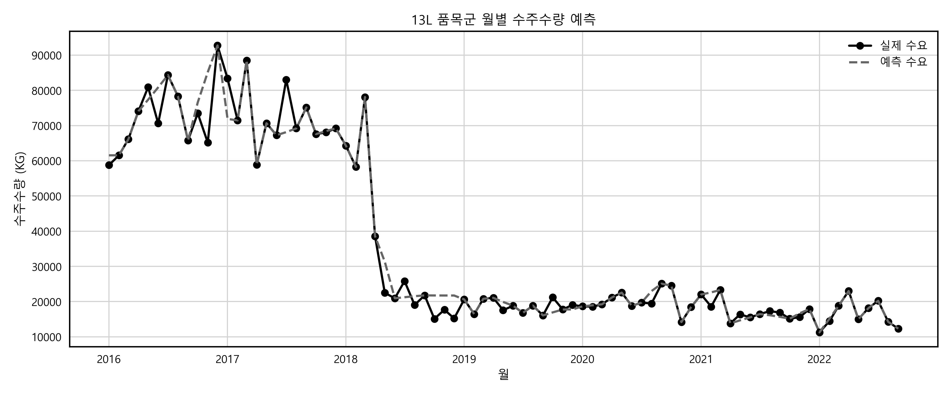
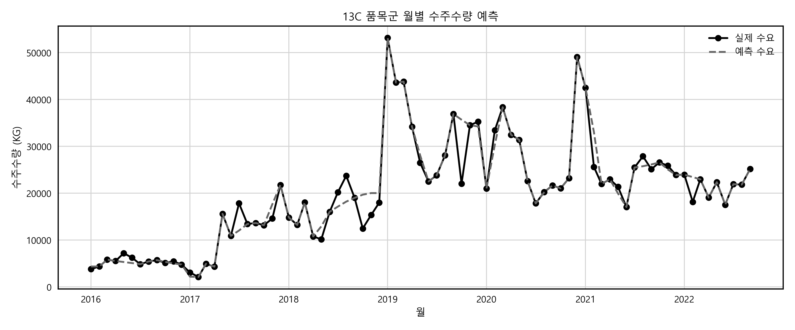
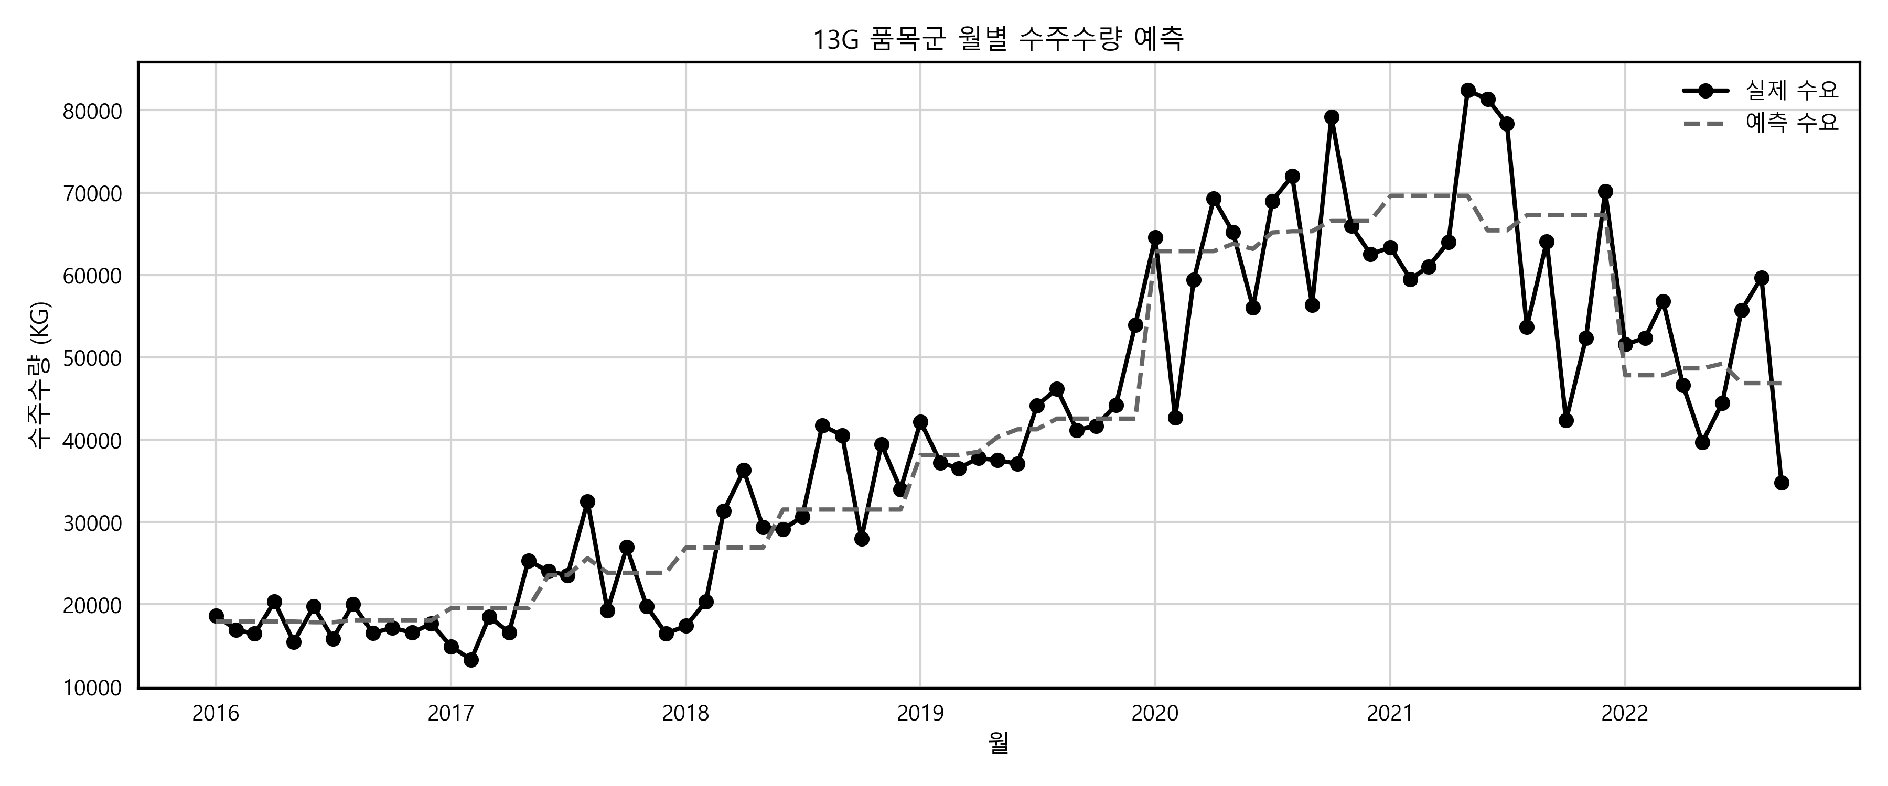
생산
예측 기반 생산계획 시스템 도입-3
분석 결과
품질
납기
 | 최적모델 | R2 | MAPE
13L | Extra Trees Regressor | 0.98 | 0.05
13L
토마토 케찹류
13C
중식 소스류
(짬뽕,양장피 소스)
 | 최적모델 | R2 | MAPE
13C | Extra Trees Regressor | 0.95 | 0.06
 | 최적모델 | R2 | MAPE
13G | K Neighbors Regressor | 0.86 | 0.14
13G
양념치킨 소스류
- 13 -

Slide 16
생산
불량 리스크 모니터링 시스템 구축-1
데이터 분석
품질
납기
1. 분석 목적
2. 분석 내용
공정조건이 오류 발생에 미치는 영향을 정량적으로 규명하여,
불량률을 줄이기 위한 리스크 조건 탐지 및 관리 기준 설정 목적
Cooking.csv에서 오류발생이 ‘N’인 데이터를 정상으로 학습함.
전체 데이터에 대해 이상치 점수를 계산했고,
점수 기준으로 하위 5%를 위험조건으로 정의해 분석함.
3. 분석 방법
① 공정조건 기반으로 이상치 탐지 (Isolation Forest) | ① 공정조건 기반으로 이상치 탐지 (Isolation Forest)
방법 | iso_model = IsolationForest(contamination=0.05) iso_model.fit(df_normal)
지표 | 이상치(-1) 기준으로 각 행의 이상 여부를 점수로 판단
결과 | 오류발생이 ‘Y’인 데이터일 경우 이상한 구간에 몰림
② 오류발생과 변수 분포 비교(KDE plot) | ① 공정조건 기반으로 이상치 탐지 (Isolation Forest)
방법 | sns.kdeplot(data=df2[df2['오류발생'] == 'N’], x=col, label='정상') sns.kdeplot(data=df2[df2['오류발생'] == 'Y’], x=col, label='오류')
지표 | 실링압력/온도, 쿠킹스팀압력/온도 4가지 변수 KDE 분포
결과 | 이상치의 경우 다른 분포의 모양을 보임
- 14 -

Slide 17
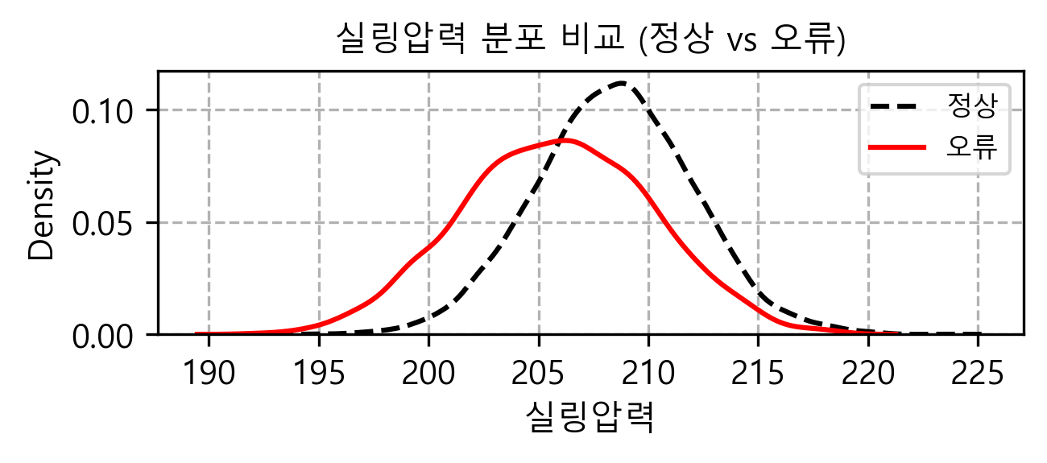
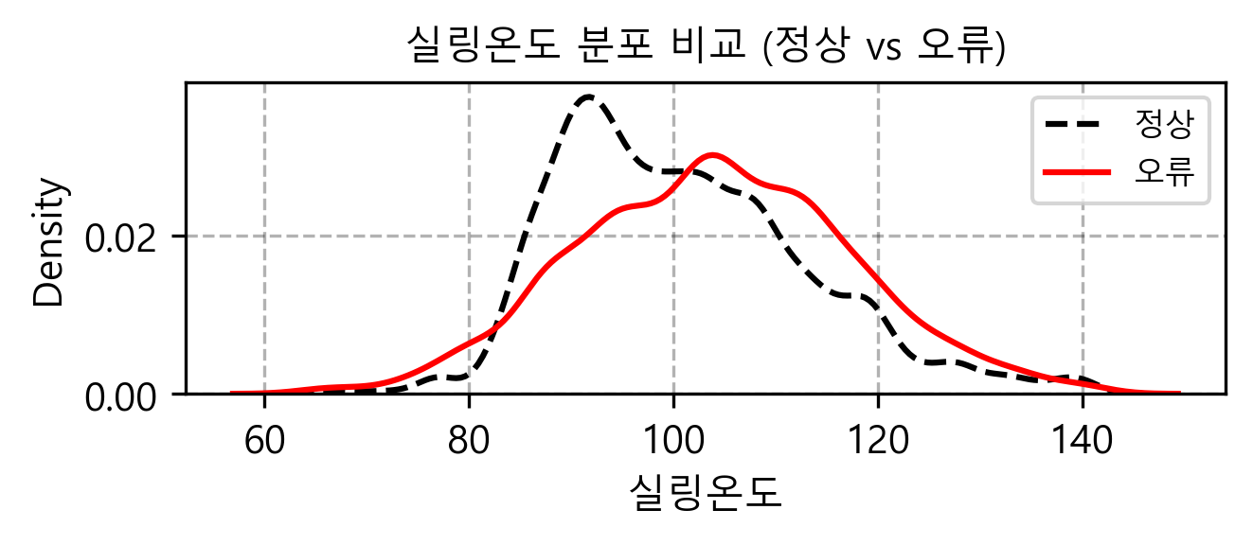
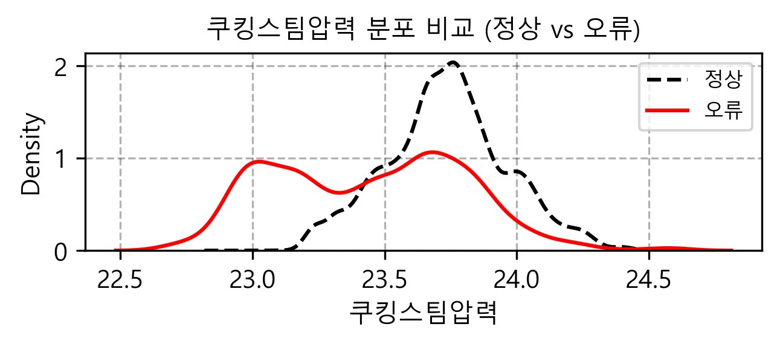

생산
불량 리스크 모니터링 시스템 구축-2
분석 결과
품질
납기
변수별 KDE 분포 비교
정상 : 약 209kPa vs 오류 : 약 205kPa
실링 압력이 낮을수록 오류 발생 확률 증가, 실링압력 ≥ 208kPa 유지 검토 필요
정상 : 약 90℃ vs 오류 : 약 105℃
실링 온도가 높을수록 오류 발생 확률 증가, 실링온도 110℃ 초과 시 알림 검토 필요
정상 : 약 23.3kPa 좁은 분포 vs 오류 : 저압으로 넓은 분포
쿠킹스팀 압력이 낮아질수록 오류 발생 확률 증가, 정밀 압력 제어 시스템 도입 고려
정상 : 약 130℃ vs 오류 : 약 140℃
쿠킹 온도가 높을수록 오류 발생 확률 증가, 쿠킹온도 135℃ 초과 시 알림 검토 필요
- 15 -

Slide 18
생산
출하 지연 관리 시스템 구성-1
데이터 분석
품질
납기
1. 분석 목적
2. 분석 내용
생산 공정 중 납기 지연을 유발하는 위험 조건을 조기 예측하고,
출하 안정성 향상을 위한 생산관리 기준을 제안
Error.csv에서 출하영향이 ‘Y’인 데이터가 현저히 적음
학습데이터가 현저히 적어 출하 지연 위험 기준 설명
3. 분석 방법
① 출하위험지수(RDI) 정의 및 계산 | ① 공정조건 기반으로 이상치 탐지 (Isolation Forest)
방법 | 오류조치시간을 0 ~ 1 구간으로 정규화해 RDI 지표를 지정해 출하영향 발생에 따른 평균 비교
지표 | RDI = (오류조치시간) / (최대 오류조치시간)
결과 | 출하 영향이 큰 조건일수록 높은 RDI 값
② 생산라인/작업장별 출하 지연 위험 진단 | ① 공정조건 기반으로 이상치 탐지 (Isolation Forest)
방법 | [생산라인코드] & [RDI] 시각화 [오류발생작업명] & [RDI] 시각화
지표 | 출하위험지수(RDI) 평균
결과 | 생산라인/작업장 별 출하 지연 위험 구간 확인
- 16 -

Slide 19
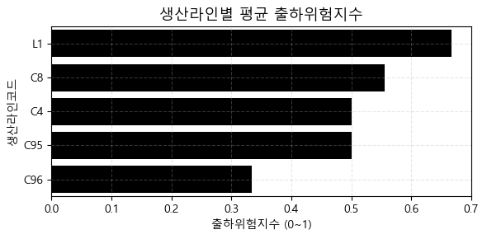
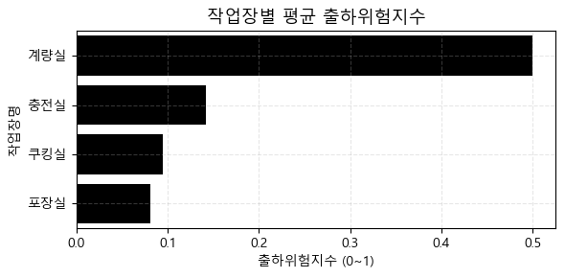
생산
출하 지연 관리 시스템 구성-2
분석 결과
품질
납기
생산라인 L1, C8에서 출하지연 위험 높음
작업장은 계량실에서 출하지연 위험 높음
출하영향(Y) RDI 평균 : 0.63
출하영향(N) RDI 평균 : 0.42
출하 영향이 큰 조건일수록 높은 RDI 값
- 17 -

Slide 20
데이터 분석
분석 결과 종합
인사이트 도출
생산
품질
납기
예측 기반 생산계획 시스템 도입
불량 리스크 모니터링 시스템 구축
출하 지연 관리 시스템 구성
 | 최적모델 | R2 | MAPE
13L | Extra Trees Regressor | 0.98 | 0.05
13C | Extra Trees Regressor | 0.95 | 0.06
13G | K Neighbors Regressor | 0.86 | 0.14
 | 모니터링 시스템
실링압력 | ≥ 208kPa 유지 검토
실링온도 | 110℃ 초과 시 알림 검토
쿠킹스팀압력 | 정밀 압력 제어 시스템 도입 고려
쿠킹온도 | 135℃ 초과 시 알림 검토
 | 출하 지연 관리 시스템
RDI | ≥ 0.5 초과시 대책 마련
수요 예측이 비교적 가능한
소스류 품목군의 경우 예측 기반으로 생산하여,
수요 예측이 어려운 간편식 생산 관리에 집중
특정 공정 변수 모니터링 시스템을
강화하여 사전에 리스크를 감지하여
공정을 중단함으로써 제품 품질 경쟁력 강화
출하위험지수(RDI) 지표를 활용해
병목 현상 및 오류 관리를 통해
출하 지연 사전 대응력 강화
- 18 -

Slide 21
기대효과
#4
생산
품질
납기
예측 기반 생산계획 시스템 도입으로
수요 예측이 가능한 품목에
필요한 관리 인력 등을 최적화해
수요 예측이 불규칙한 간편식 생산에
집중관리 가능해질 것이라 기대됨
출하위험지수를 통해
납기 지연에 영향을 주는
생산라인, 작업장을 파악해
문제 원인 파악 도움이 기대됨
불량 리스크 모니터링 시스템 도입해
생산 과부하로 인한 공정 오류 줄여
제품 불량 감소가 기대됨
개선안
& 소감
간편식 시장은 현재 레드오션으로,
납기일 준수가 거래처 신뢰도에
상당한 영향을 미치므로
수주데이터와 오류데이터의
연관성을 파악할 수 있는
데이터 관리가 필요할 것이라 사료됨
간편식의 경우 시장트렌드에
영향을 받는 경우가 많으므로,
시계열 분석이나 소비자 동향파악이
추가적으로 필요할 것이라 사료됨
간편식의 경우 온도와 압력이 맛에 상당한 영향을 미치므로, 공정변수별 생산라인 최적화가 필요할 것이라 사료됨
- 19 -

Slide 22
감사합니다.

